Slide 1
实验一 嵌入式 ARM 开发平台的认识及Android系统应用

Slide 2
一、平台概述 高性能的 ARM Cortex-A9 开发平台，FS-WSN4412 采用三星 ARM Exynos 4412 四核处理器，运行主频高达 1.6GHz，其处理速度和节能能力比起双核大幅提高。 对比上一代的双核处理器，四核能提供翻倍的处理能力以及减半的功耗，这也为精细的显示效果、1080P 拍摄及播放、以及各方面的超高流畅度运行莫定了基础。 FS-WSN4412 提供了丰富的板载资源以及扩展接口，搭配FS-JTAG ARM 仿真器，无论是用于教学、自学还是项目研发，都是非常完善的开发平台。

Slide 3
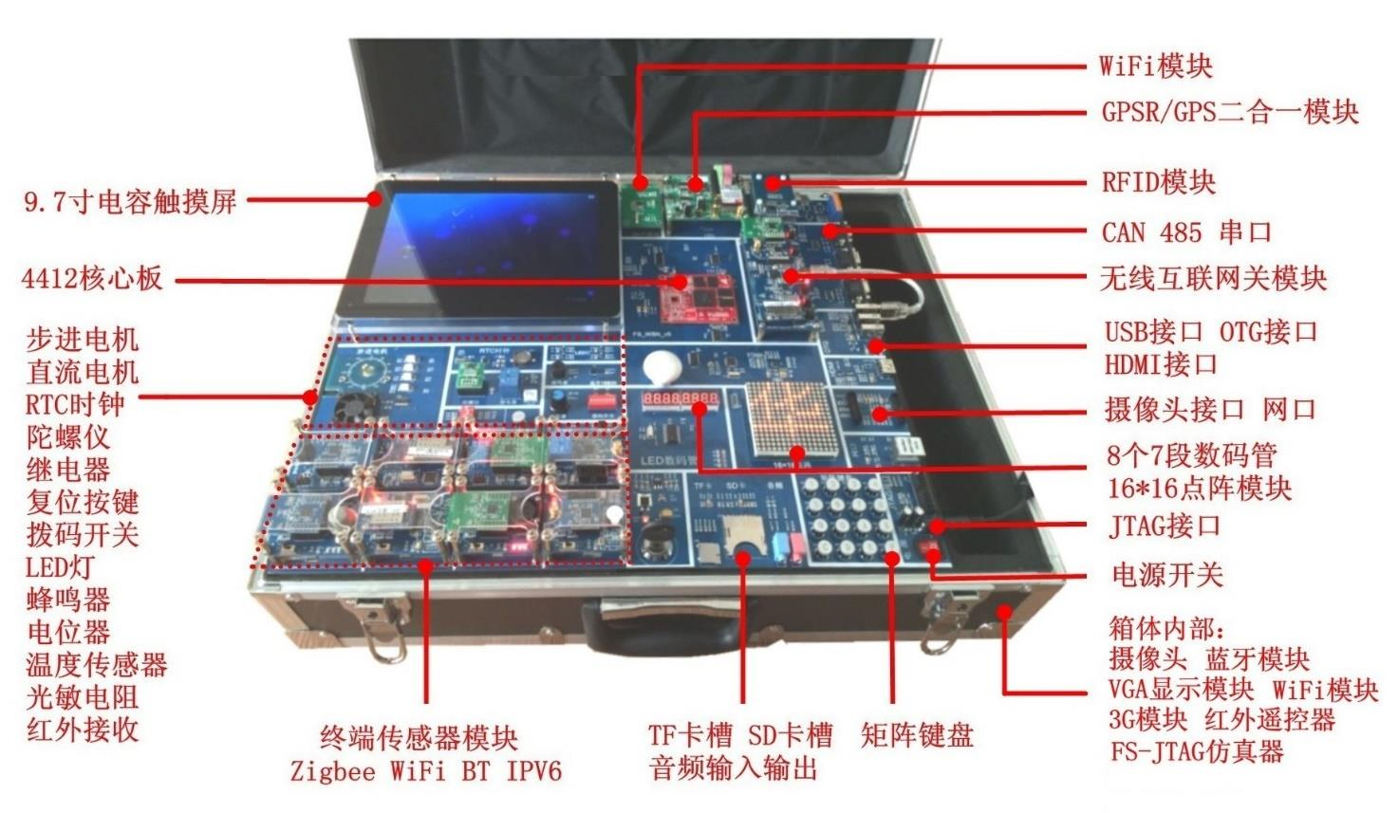
实验箱结构

Slide 4
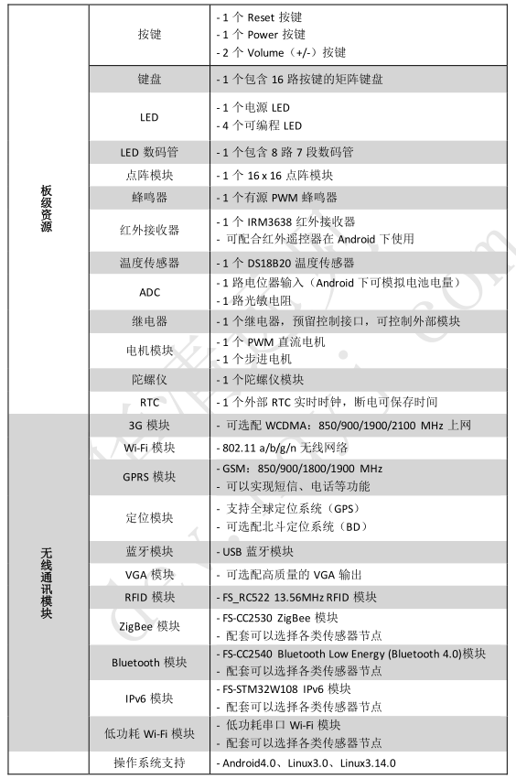
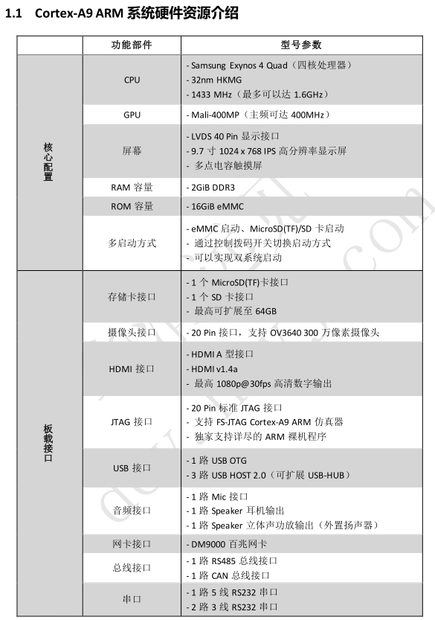
1.1 Cortex-A9 ARM 系统硬件资源

Slide 5
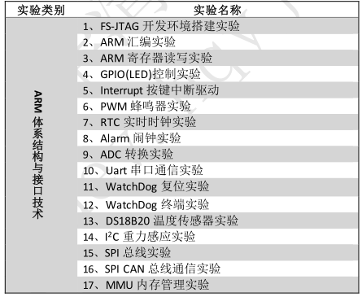
1.1 Cortex-A9 ARM 系统硬件资源
ARM 体系结构与接口技术
FS-WSN4412 开发平台配合华清远见研发中心开发的 FS-JTAG Cortex-A8/A9 仿真器，可以实现接近 ARM
官方仿真器的功能。
FS-JTAG 支持 Windows XP/7/8/8.1 32bit/64bit 全系列 Windows 平台，
而且仿真器使用全套开源软件开发环境，IDE 为使用相当广泛的 Eclipse，开发者可以轻易上手；
编译器则使用 GNU GCC，代码可以和 Linux 下的代码实现无缝衔接，实验的设置由简入深包含了 GPIO、中断、A/D 转换、定时器（看门狗、PWM、RTC 等）、串口通讯等基础实验、I2C、
SPI 等总线接口实验和内存管理 MMU 实验等等。

Slide 6
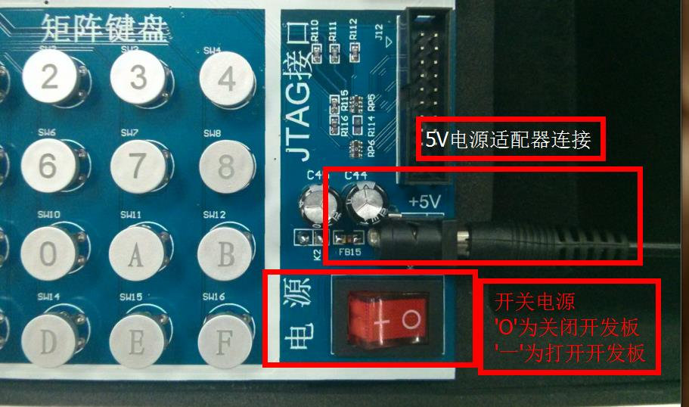
二、实验箱功能
系统开机：
连接 5V 电源适配器至开发板右上侧电源接口处，并将电源开关拨至开启处，系统即启动。

Slide 7



二、实验箱功能
系统开机
在启动过程中，系统会分别显示华清远见开机 Logo 和 Android 启动界面。

Slide 8
二、实验箱功能
2.1 Reset/Power/Volume 按键：
FS-WSN4412 开发平台（版本不同可能替换为拨码开关）包含 4 个按键。
1 个 Reset 复位按键（长按复位的模式）
1 个 Power 电源按键
2 个音量控制按键。
其中 Reset 复位按键的设计方便了开发人员调试，而 Power 和 Volume+/-按键的则完全按照现在主流的手机和平板的设计。其中 Power 键作为开发板的电源按键，可以使开发板唤醒或者睡眠，Volume+/-按键则可以调节 Android 下的音量。而且，FS-WSN4412 平台还具备类似同时按住 Power 键和 Volume - 按键，可以对 Android 的当前屏幕截图等实用的功能。

Slide 9
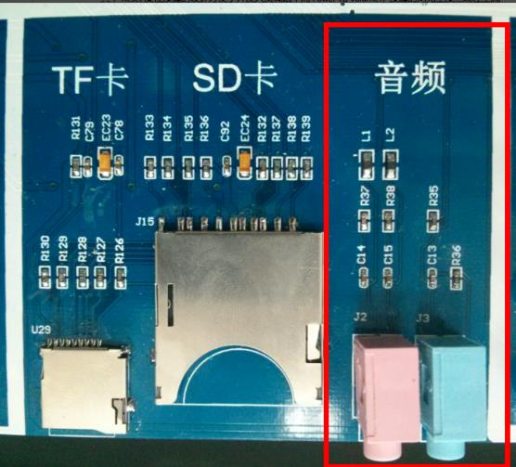
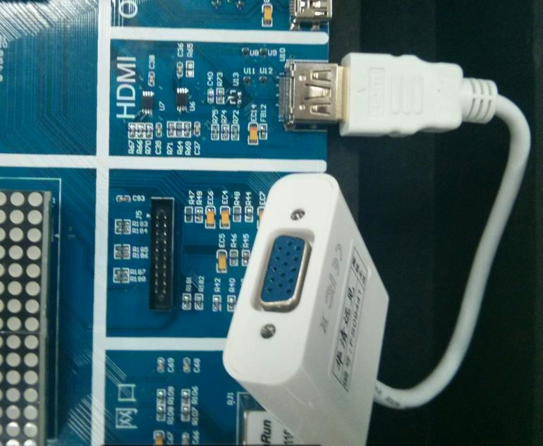

二、实验箱功能
2.2 媒体播放
FS-WSN4412 开发平台可以流畅的播放 1080P 的高清视频，以及高清游戏。连接耳机及麦克风如图。
音频接口和 HDMI 接口（可以使用 VGA 模块转换使用 VGA 接口的显示器），即可把开发板像高清播放器一样使用。
拷贝文件到 SD 卡的 FAT 分区或者使用 Android 同步工具（如豌豆荚等）同步视频到开发板内，即可以使用 Android 下的图库应用（图库仅仅可以播放硬解码格式，使用 MX Player 或者 Mobo Player 等媒体播放软件可以播放更多的格式）播放视频。

Slide 10
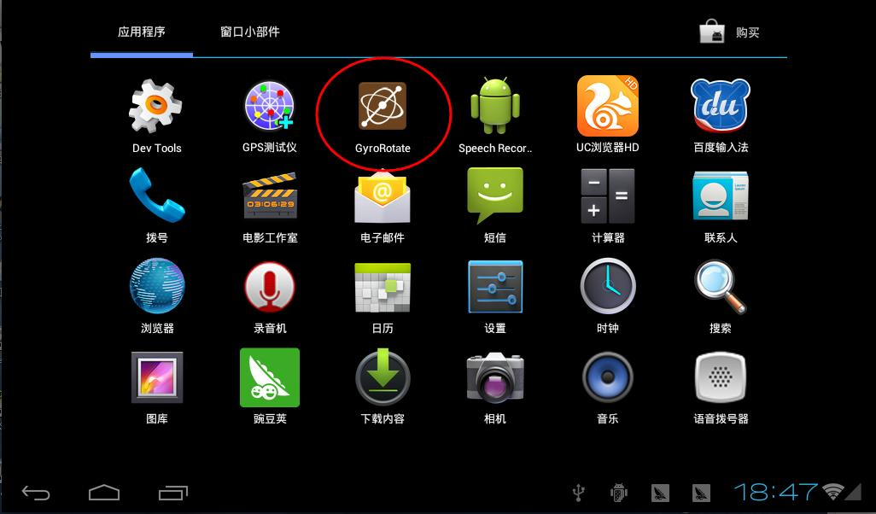
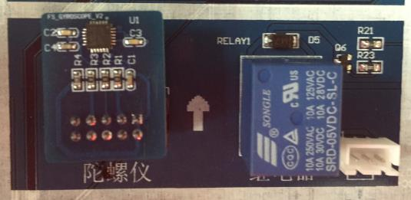
二、实验箱功能
2.3 重力感应/陀螺仪
FS-WSN4412 开发平台内置重力感应/陀螺仪模块，最简单的测试方法就是在 Android 设置中的显示菜
单下勾选【自动旋转屏幕】功能，然后上下左右转动开发板，可以看到开发板的屏幕会按照转动的方向旋
转角度。

Slide 11
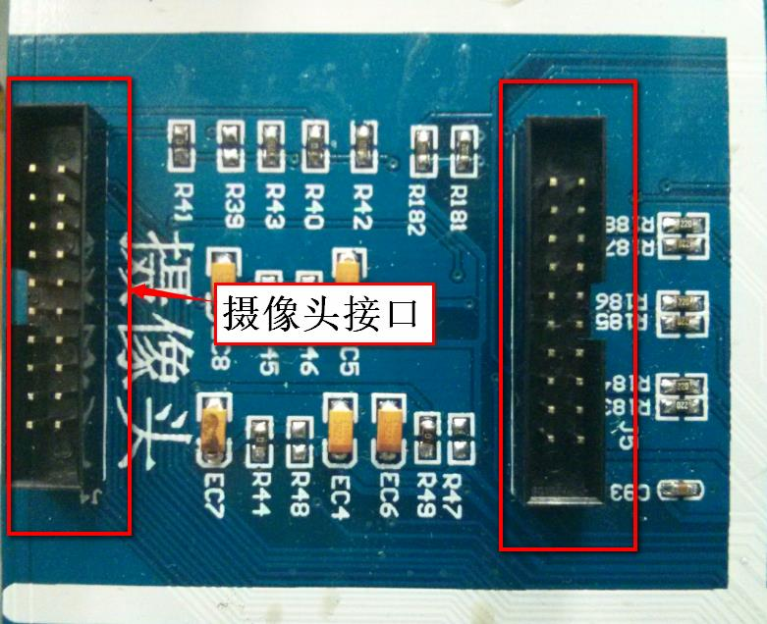
二、实验箱功能
2.4 拍照和摄像
1、按照下图所示连接开发板和摄像头模块，开启开发板。

Slide 12
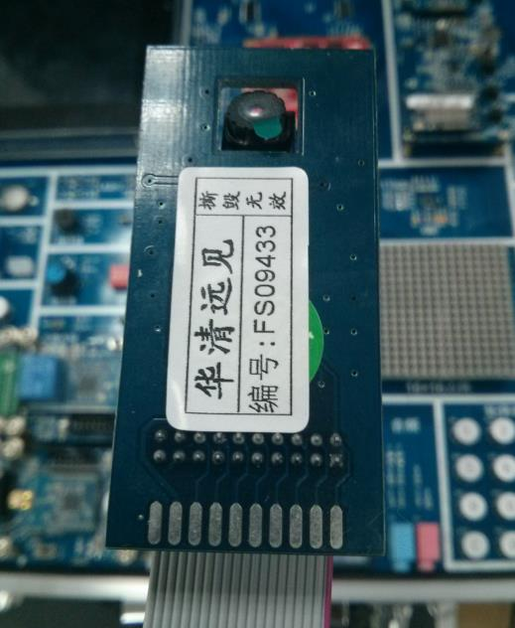
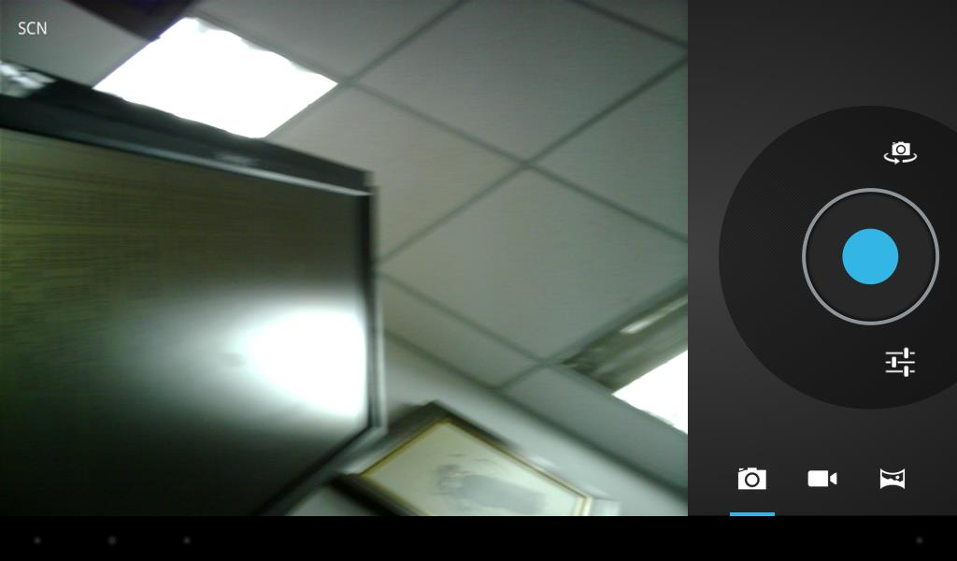
二、实验箱功能
2.4 拍照和摄像
2、可以进行拍照和摄像功能，文件在“相册”中查看我们拍到的内容。

Slide 13
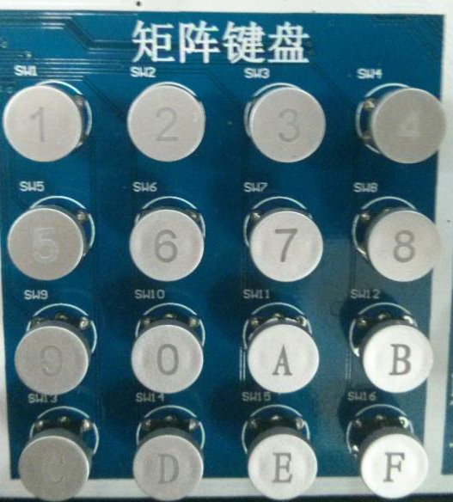
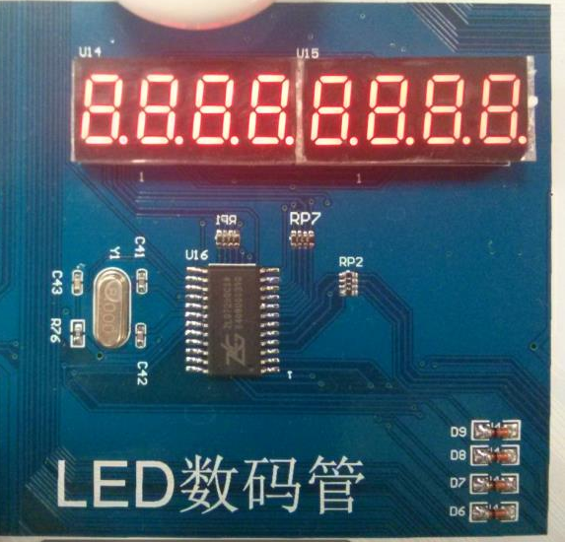
二、实验箱功能
2.5 矩阵键盘和 7 段数码管
FS-WSN4412 开发板矩阵键盘和 LED7 段数码管模块如下

Slide 14
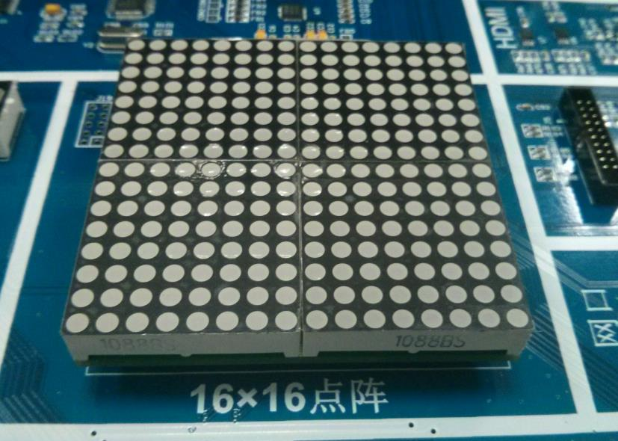
二、实验箱功能
2.6 16x16 点阵模块
1、FS-WSN4412 开发板 16x16 点阵模块如下图所示
可以使用软件编程更改点阵模块显示的内容，

Slide 15
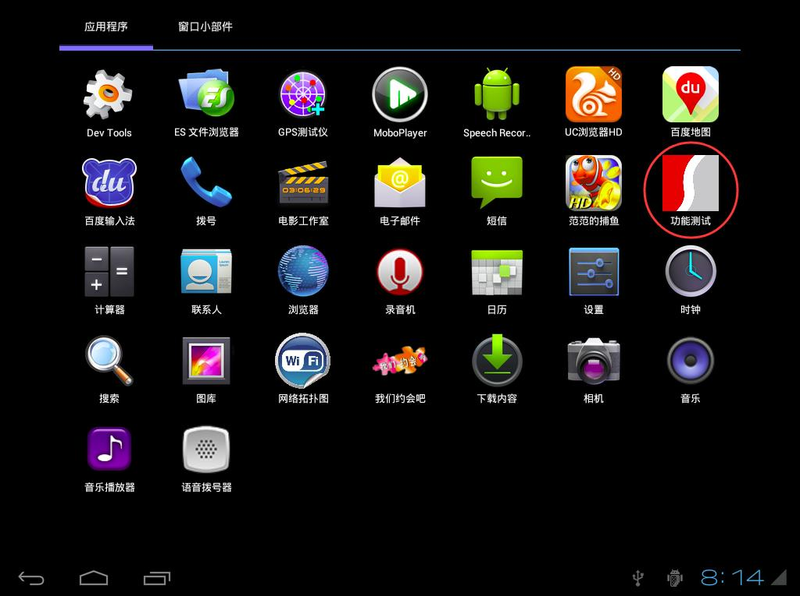
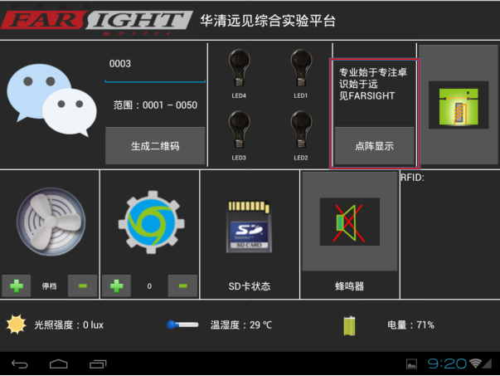
二、实验箱功能
2.6 16x16 点阵模块
2、修改文字，点击点阵显示，点阵模块显示我们输入的内容。

Slide 16
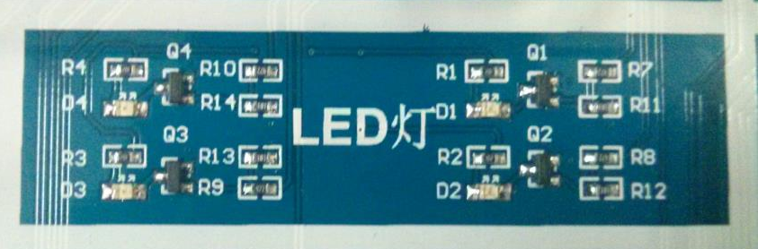
二、实验箱功能
2、在 Android 下打开【功能演示】应用程序，界面如下图所示。
2.7 可编程 LED 灯
1、FS-WSN4412 开发板可编程 LED 灯如下图所示.

Slide 17
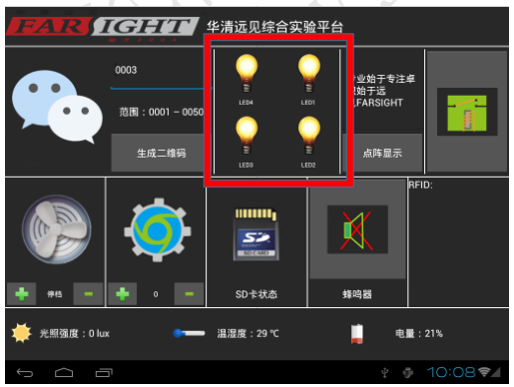
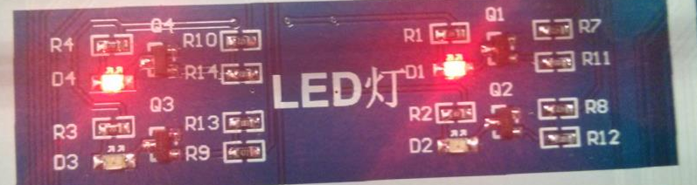
二、实验箱功能
2.7 可编程 LED 灯
3、在 Android 下打开【功能演示】应用程序，界面如下图所示。
4、点击 4 个图片下图所示点击 LED1-4 即可打开 LED 灯。

Slide 18
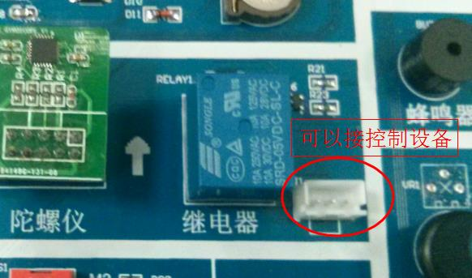
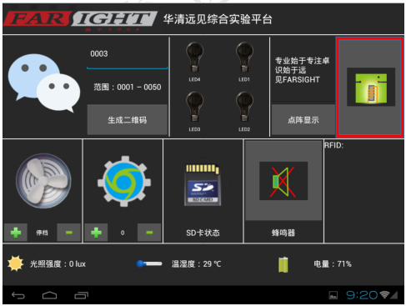
二、实验箱功能
2、在 Android 下打开【功能演示】应用程序，界面如下图所示。
2.8 继电器
1、FS-WSN4412 开发板继电器模块如下图所示，预留 3 Pin 接口可以外扩控制设备。

Slide 19
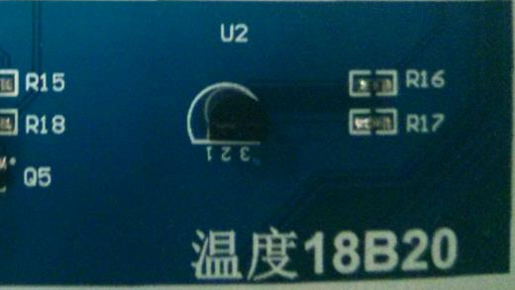
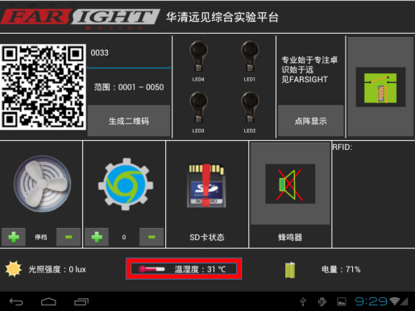
2、在 Android 下打开【功能演示】应用程序，界面如下图所示。
手摸下温度传感器，可以看到温度上升，30 度为临界点，温度计颜色改变。
二、实验箱功能
2.9 温度传感器
1、FS-WSN4412 开发板温度传感器模块如下图所示。

Slide 20

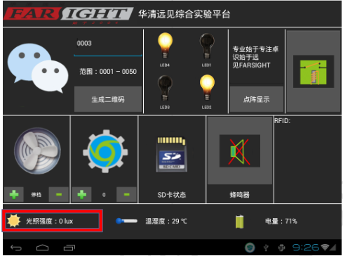
2、在 Android 下打开【功能演示】应用程序，界面如下图所示。
3、手遮盖光敏传感器，可以看参数改变。
二、实验箱功能
2.10 光敏传感器
1、FS-WSN4412 开发板光敏传感器模块如下图所示。

Slide 21
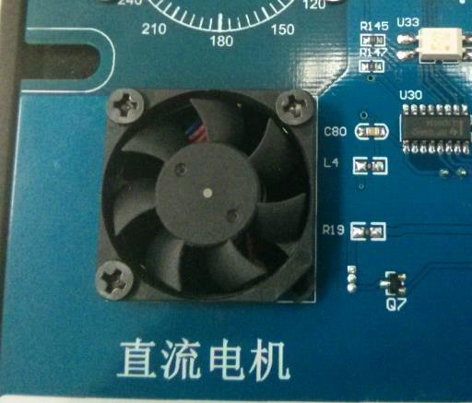
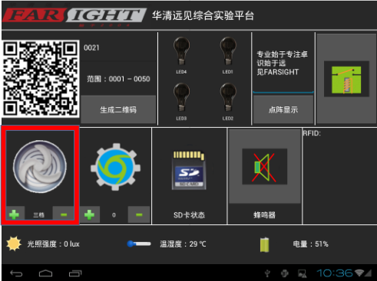
2、在 Android 下打开【功能演示】应用程序，界面如下图所示。
3、可以点击加减号调整风扇的档，共分四档，可以观察到风扇转动速率的改变。
二、实验箱功能
2.11 直流电机（风扇模块）
FS-WSN4412 开发板直流电机模块如下图所示。

Slide 22
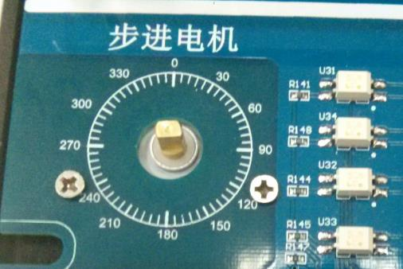
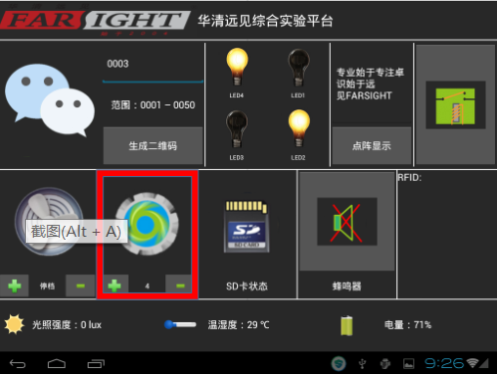
2、在 Android 下打开【功能演示】应用程序，界面如下图所示。
3、下图所示可以调整电机的速度，看到电机开始转动。
二、实验箱功能
2.12 步进电机
FS-WSN4412 开发板步进电机模块如下图所示。

Slide 23
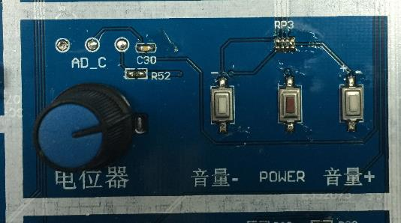
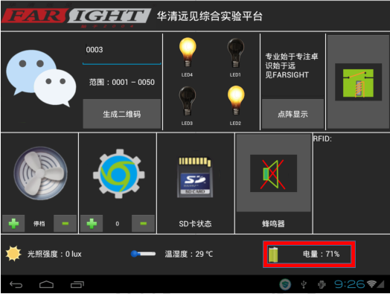
2、在 Android 下打开【功能演示】应用程序，界面如下图所示。
3、下图所示可以调整电机的速度，看到电机开始转动。
二、实验箱功能
2.13 模拟电量显示
FS-WSN4412 平台支持 ADC 电位器，在 Android 系统 ADC 可以模拟电池电量显示。

Slide 24
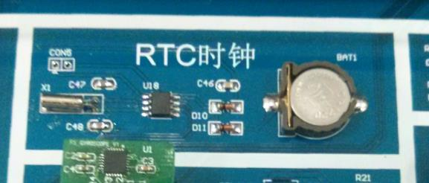
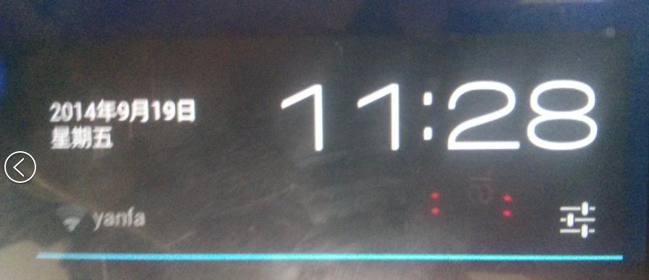
在纽扣电池供电的前提下，开发板即使在断电的情况下也可以保存时钟，每当我们开启实验箱 Android
系统时，会自动读取时钟值。
二、实验箱功能
2.14 RTC 实时时钟
FS-WSN4412 开发板 RTC 实时时钟模块如下图所示。

Slide 25
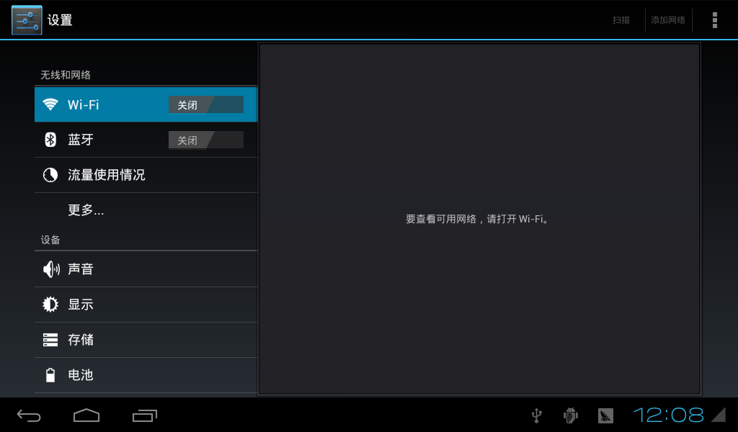
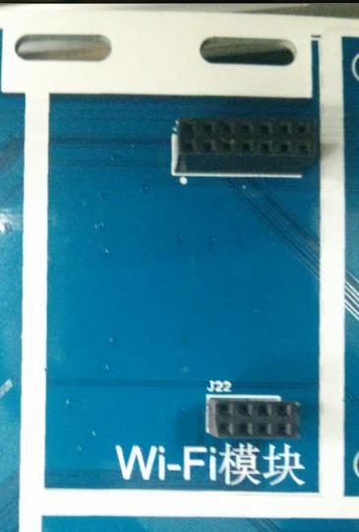
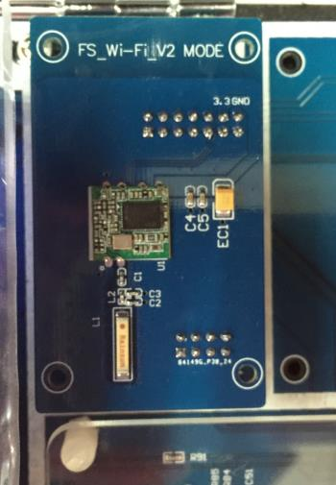
2、打开 Android 下的系统设置。可以查看到当前范围内的 Wi-Fi 热点和信号强度。
二、实验箱功能
2.15 Wi-Fi 无线上网
1、将 Wi-Fi 模块插入开发板的接口处。

Slide 26
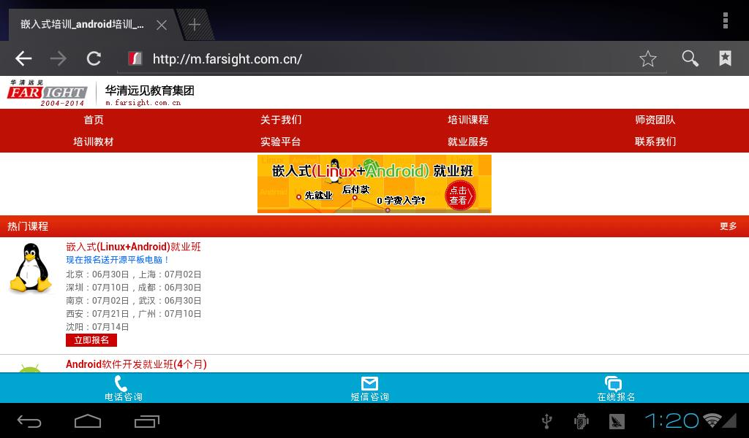
二、实验箱功能
2.15 Wi-Fi 无线上网
3、打开浏览器，就可以访问互联网了

Slide 27
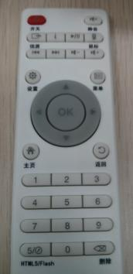

二、实验箱功能
2.16 红外遥控器
FS-WSN4412 平台支持红外遥控器操作 Android，下图所示的遥控器已经完美支持。

Slide 28
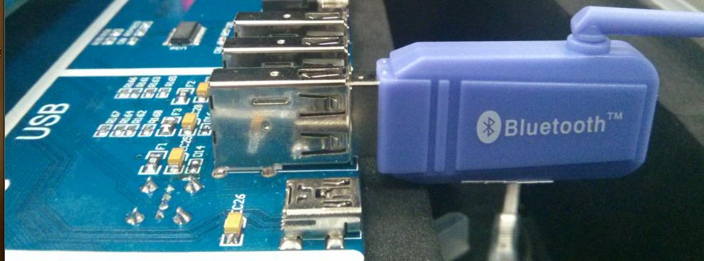
二、实验箱功能
2.17 蓝牙模块
1、FS-WSN4412 平台支持蓝牙模块。将 USB 蓝牙模块插入实验箱 USB 接口处。

Slide 29
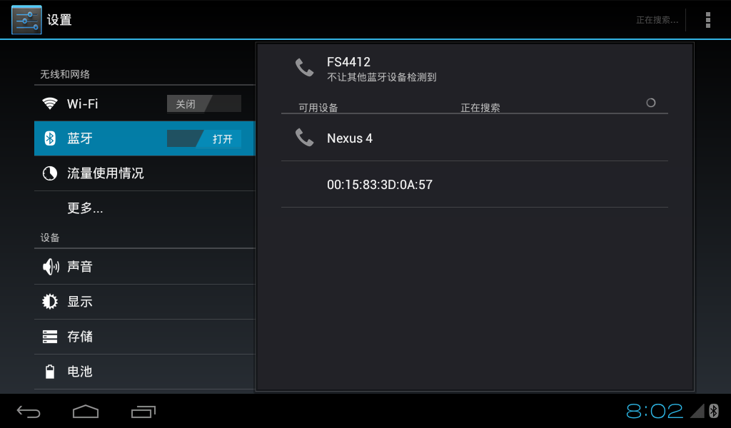
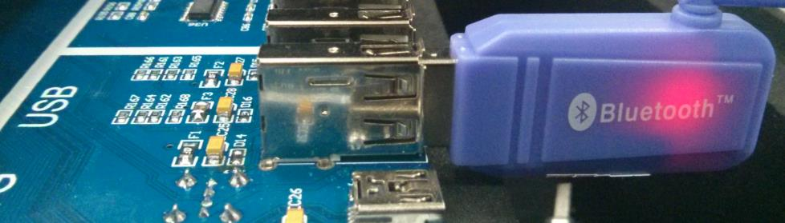
二、实验箱功能
2.17 蓝牙模块
2、在 Android 的设置中打开蓝牙选项，可以使用蓝牙功能，如下图所示，可以搜索到 Nexus 4 的手机。
此时，蓝牙模块 LED 灯亮起。

Slide 30
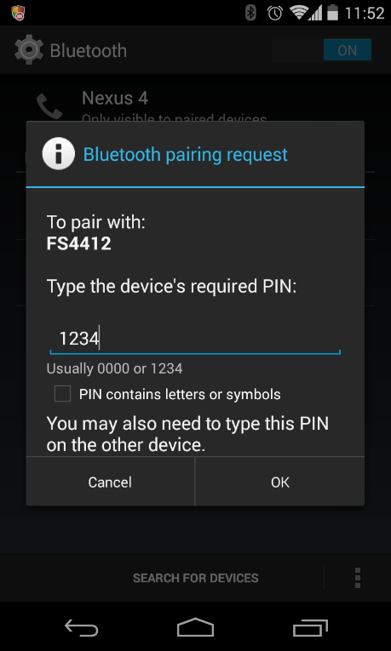
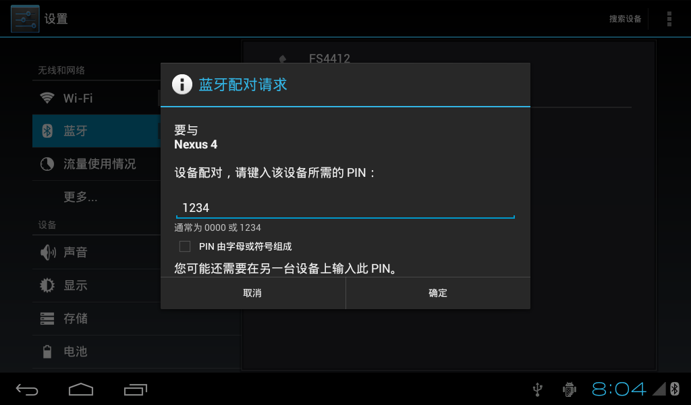
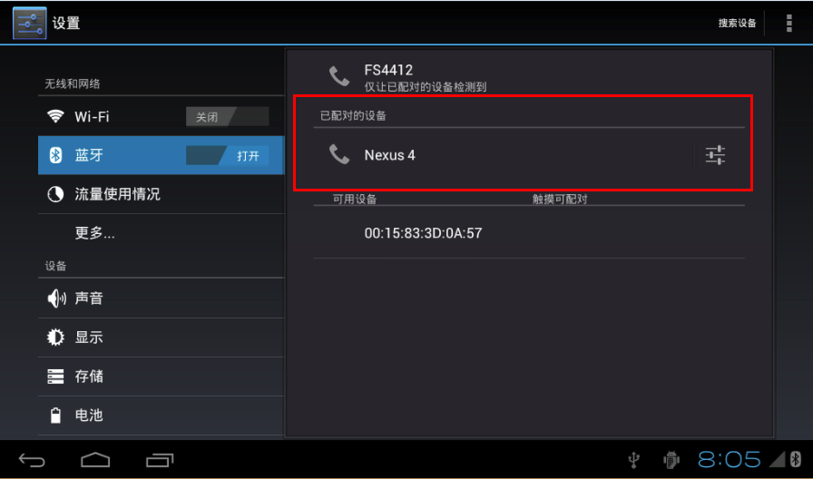
4、此时，另一端设备如下图所示，输入同样的配对码，点击确定，即可完成配对。
二、实验箱功能
2.17 蓝牙模块
3、点击需要配对的设备，如下图所示要求输入配对码，一般为 0000 或者 1234，点击确定。

Slide 31
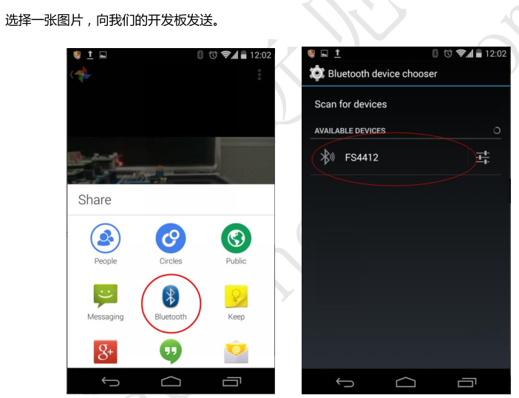
二、实验箱功能
2.17 蓝牙模块

Slide 32
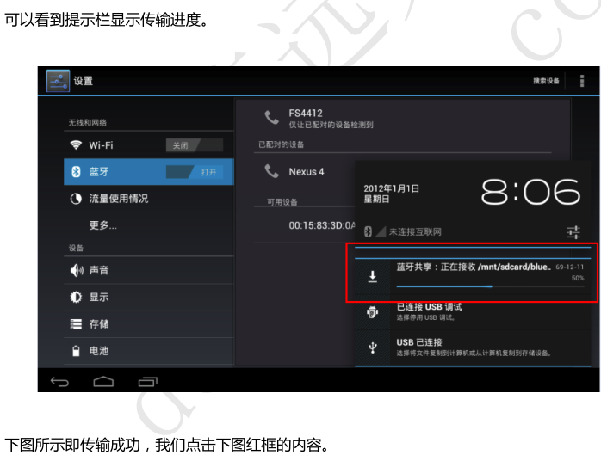

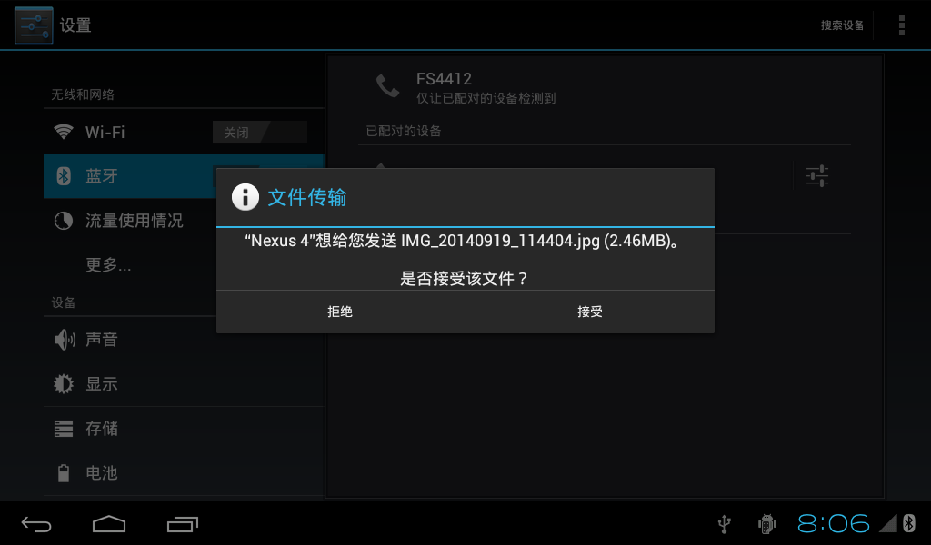
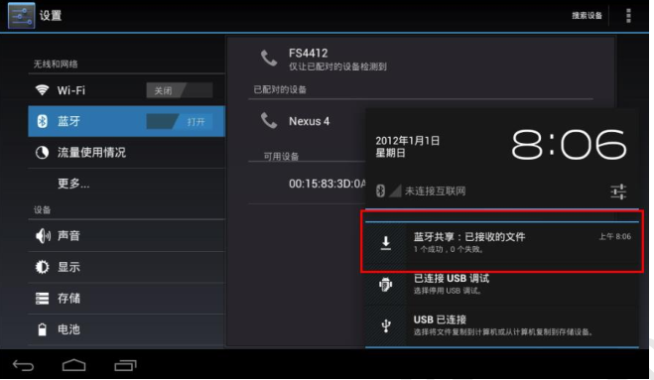
二、实验箱功能
2.17 蓝牙模块

Slide 33
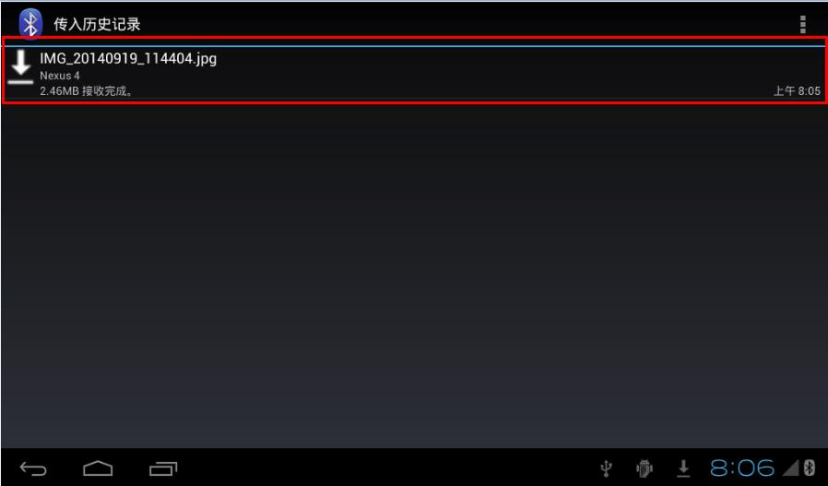
二、实验箱功能
2.17 蓝牙模块
点击接收的文件，可以看到发送的内容。

Slide 34
实验二
嵌入式 Linux 开发及调试环境搭建
一、实验名称
嵌入式 Linux 开发及调试环境搭建二、实验目的和要求
熟悉 VMware Player 创建过程、 Linux 开发环境及 TFTP 配置，为后续 Linux
底层软件实验做准备。三、实验内容
1、熟悉 VMware Player
2、对虚拟机进行设置和优化
3、嵌入式 Linux 开发环境搭建
4、嵌入式 Linux 调试环境搭建四、实验原理
TFTP（Trivial File Transfer Protocol，简单文件传输协议）是 TCP/IP 协议族中的一个用来在客户机与服务器之间进行简单文件传输的协议，常被用于开发测试使用。
NFS 方式是开发板通过 NFS 挂载放在主机（PC）上的根文件系统。此时在主机在文件系统中进行的操作同步反映在开发板上；反之，在开发板上进行的操作同步反映在主机中的根文件系统上。
实际工作中，我们经常使用 TFTP 方式来调试内核，NFS 方式挂载文件系统，这种方式对于系统的调试非常方便。
五、实验步骤
1、运行开发环境并对虚拟机进行设置打开虚拟机：
（1）打开 VMware Player

Slide 35
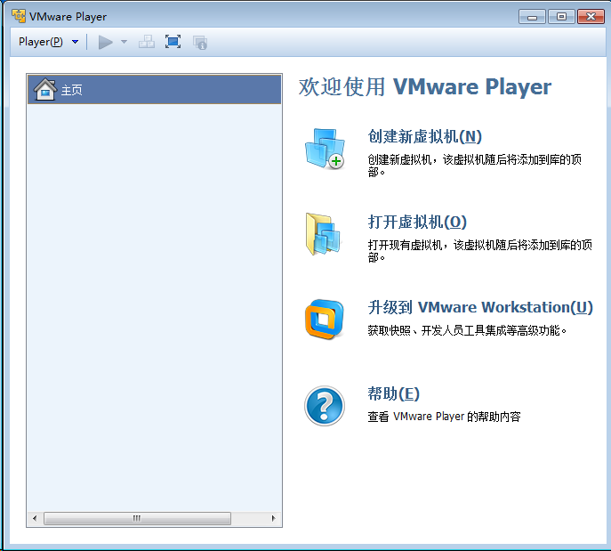




（2） 打开虚拟机镜像
（3） 配置优化虚拟机
（4） 增加内存大小
根据主机配置修改虚拟机内存大小。例如主机内存 1G，那分配虚拟机的内存大

Slide 36



小应该小于 512M，否则物理机操作系统运行会卡；如果主机内存大于 4G（足够大），那可以根据 VMware Player 的提示和自己的需求修改内存大小。注意：如果需要编译 Android，那内存大小最好大于 1G。
（5） 修改 CPU 数量
根据主机 CPU 配置修改虚拟机 CPU 数量。例如笔者 CPU 为 Intel Core-i3 M380（双核四线程），那处理器数量设置为 1,每个处理器的核心数量设置为 4。注意：如果设置的总核心数不要超过 CPU 的核心数。
（6） 确保网络连接为桥接模式
（7） 增加共享目录
共享目录可以在虚拟机访问物理硬盘分区的内容，也可以将虚拟机里的文件拷贝至物理机，是虚拟机和物理机很好的交流桥梁。

Slide 37




（8） 点击上图“添加”
启动虚拟机
【启动虚拟机，选择“我已复制该虚拟机”】

Slide 38



【输入密码，密码为 1】
嵌入式 Linux 开发环境至此搭建完毕。

Slide 39


2、Linux 系统配置 TFTP 实验
实验步骤：
打开虚拟机，运行 Ubuntu 12.04 系统，打开命令行终端（系统桌面上默认有）华清远见开发环境中已经包含 tftp 服务，安装不必操作。可以直接进行此实验的测试部分。
（1）显示网络启动文件。在打开的终端界面上输入如下命令：
$ cd /tftpboot
$ ls
$ cat test
（图 网络文件启动）
（2）回到 home 目录建立 TFTP 服务。
$ cd ~ //Linux 下波浪线【~】代表用户 home 目录，俗称主目录或home 目录
$ tftp 127.0.0.1
> get test
>q
$ ls

Slide 40

（图 在 home 目录下建立 tftp 服务）
如上图所示，没有出现错误代码，且在（/home/linux）目录下出现 test 文件，内容相同，则证明 tftp 服务建立成功。

Slide 41


3、Linux 系统配置 NFS 实验
实验步骤
打开虚拟机，运行 Ubuntu 12.04 系统，打开命令行终端。
配置/etc/exports 说明：（sudo 获取权限。输入密码，默认为 1；如不会使用 vim，
命令行 vim 字段用 gedit 代替。）
（1）安装配置。
$ sudo vim /etc/exports
NFS 允许挂载的目录及权限在文件/etc/exports 中进行了定义。例如，要将
/source/rootfs 目录共享出来，就需要在/etc/exports 文件末尾添加如下一行：
/source/rootfs *(rw,sync,no_root_squash,no_subtree_check)
（图 NFS 挂载及权限设置）
其中：/source/rootfs 是要共享的目录，*代表允许所有的网络段访问，rw 是可读写权限,sync 是资料同步写入内存和硬盘，no_root_squash 是 NFS 客户端分享目录使用者的权限，如果客户端使用的是 root 用户，那么对于该共享目录而言，该客户端就具有 root 权限。

Slide 42

注意：设置步骤，首先在终端界面进行命令编辑；然后进入编辑器，按“I”
进行编辑；按“Esc”切换返回到命令模式；“Q”退出；“Q！”强制退出；“WQ”保存退出。
（2）重启服务：
$ sudo /etc/init.d/nfs-kernel-server restart
重启服务成功如下显示。（如果设置的路径没有相应的内容，会提示错误，可以先忽略这个问题）
（图 重启挂载服务）

Slide 43

实验二
嵌入式 Linux 交叉环境搭建
一、实验名称
嵌入式 Linux 交叉环境搭建二、实验目的和要求
熟悉嵌入式 Linux 交叉开发环境的搭建与使用。三、实验内容
嵌入式 Linux 调试环境的搭建。了解华清远见开发环境；FS4412 开发板。四、实验原理
使用 tftp 的方式下载内核，运行到开发板上；使用 nfs 方式挂载文件系统，为后续的开发做准备。
五、实验步骤
1、配置开发环境网络
虚拟机网络方式为桥接模式，此状态下虚拟机下的操作系统和主机操作系统为平级状态。为了调试方便，我们可以给虚拟机下的 Ubuntu 一个静态的 IP 地址。假设我们使用的网络地址为 192.168.100.x 段的，那么可以给 Ubuntu 分配一个 IP为 192.168.100.192，
配置过程如下。
（1）配置虚拟机网络环境。输入命令：
$ sudo vim /etc/network/interfaces
密码 1，不显示。
修改文件，如下图所示。保存退出（环境默认是加【#】注释掉的内容，修改前删除 4-11 行每行的注释）
将 6~9 行修改为：
Address 192.168.2.102

Slide 44


Netmask
255.255.255.0
Gatewayip
192.168.2.254
Serverip 192.168.2.202
（2）应用网络修改。输入命令：
$ sudo /etc/init.d/networking restart
（3）查看网络连通情况。
出现修改后的 IP，如图所示。
使用【ifconfig】命令查看修改的结果。如果没有修改成功，重复上述步骤，或者重新启动虚拟机的Ubuntu 系统即可。
如上图所示表明 IP 修改成功。
（4）配置交叉工具链
开发环境包含了 3 个版本的交叉工具链，路径在/usr/local/toolchain/下。

Slide 45

用【ls】这个命令文件在【/bin】目录中查看，为了使用方便使用，将经常使用的交叉工具链添加到环境变量中。
首先进行查看。
$ cd /usr/local/toolchain
/usr/local/toolchain Is
显示有：
toolchain-4.3.24.4.6 4.5.14.6.4 等文件。
/usr/local/toolchain cd toolchain-4.5.1 ,然后 1s 显示：
/usr/1ocal/toolchain/，toolchain-4.5.1$cd bin 然后 ls 显示；显示有 arm-none-linux-gnueabi 等文件。
修改文件 ~/.bashre,添加内容
$ vim ~/.Bashrc ,//注意 bashrc 前面有句点
添加下面一行代码到文件的末尾，如图 10-39 所示。
exprot PATH=$ PATH:/usr/local/toolchain/toolchain-4.6.4/bin/
重启配置文件。
如果已经有文件配置时就不必重新设置，可以越过这一步，直接进测试即可。
$ cat .bashrc | grep export
# exprot PATH=$ PATH:/usr/local/toolchain/toolchain-4.6.4/bin/
（5）重启配置文件并测试。
.bashre 是linux 的隐藏文件，需要进行启动。
$ source ~/.bashrc
source~/.bashrc 下arm 文件应该会有很多，如果没有文件就需要重启。
$ sudo apt-get install tor-arm
密码 1 开始读 0%----100%并继续Y 连接。
$ arm-none-linux-gnueabi

Slide 46

这里按 Tab 键会显示 arm 的很多文件。
接下来直接输入工具链的测试命令进行测试：
$ arm-none-linux-gnueabi-gcc -V
如图所示，就说明交叉工具链安装并配置完成。
2、拷贝文件
（1）将文件拷贝到宿主机共享文件夹中
将“光盘资料\实验资料\3. Linux 操作系统移植部分\交叉开发环境搭建\3 BootLoader（Uboot）开发实验\镜像文件\”中的所有文件拷贝到 Ubuntu 共享目录 D:\share 下（自己设置的共享文件目录位置）。通过共享目录

Slide 47



图 拷贝好完成的共享文件夹
（2）将共享目录中需要下载的文件拷贝到 tftp 目录中
拷贝 u-boot-fs4412.bin、uImage、exynos4412-fs4412.dtb 文件到虚拟机 Ubuntu 下的/tftpboot 目录下。
$ cp /mnt/hgfs/share/u-boot-fs4412.bin/tftpboot
$ cp /mnt/hgfs/share/uImage /tftpboot
$ cp /mnt/hgfs/share/exynos4412-fs4412.dtb /tftpboot/
结果如下图
（图 拷贝文件到虚拟机）
（3）解压文件系统
拷贝 rootfs.tar.bz2 文件到虚拟机 Ubuntu 下的/source 目录下。

Slide 48



$ cp /mnt/hgfs/share/rootfs.tar.xz /source/
解压文件到 source 目录
$ cd /source
$ tar xvf rootfs.tar.xz
$
在根目录下的解压文件显示如下图所示。

Slide 49
实验三
嵌入式Linux交叉环境搭建

Slide 50
一、实验名称
嵌入式Linux交叉环境搭建
二、实验目的和要求
熟悉嵌入式 Linux 交叉开发环境的搭建与使用。
三、实验内容
1、 熟悉嵌入式Linux开发环境的搭建。
2、了解华清远见开发环境；FS4412 开发板。
四、实验原理
使用 tftp 方式下载内核，运行到开发板上；使用 nfs 方式挂载文件系统，为后续的开发做准备。

Slide 51
五、实验步骤
1、配置开发环境网络
虚拟机网络方式为桥接模式，此状态下虚拟机下的操作系统和主机操作系统为平级状态。为了调试方便，我们可以给虚拟机下的 Ubuntu 一个静态的 IP 地址。
假设我们使用的网络地址为192.168.100.x段的，那么可以给Ubuntu分配一个IP为192.168.100.192，
配置过程如下。

Slide 52


Slide 53


Slide 54


Slide 55

配置交叉工具链

Slide 56



Slide 57



Slide 58


2、拷贝文件

Slide 59

（1）将文件拷贝到宿主机共享文件夹中

Slide 60


将文件拷贝到宿主机共享文件夹中

Slide 61

将文件拷贝到宿主机共享文件夹中
成功了

Slide 62
实验四 ARM开发环境的搭建

Slide 63
一、实验名称
ARM开发环境的搭建
二、实验目的和要求
熟悉ARM开发环境的搭建，为后期开发工作做准备。
三、实验设备
华清远见开发环境，FS4412 开发板
四、实验内容
1、 完成ARM开发环境搭建。
2、安装、配置FS-JTAG调试工具。
3、安装、配置串行口。

Slide 64


D:\ARM嵌入式开发光盘资料\华清远见-WSN4412资料-2015-07-29\工具软件\Windows\FS-JTAG\Yagarto工具包
XP 环境安装 FS-JTAG 工具
进入 FS-JTAG 安装包，可以看到如图所示的安装软件及 USB 驱动，后面的安装步骤中所用到的软件都在这个目录下。
进入 Yagarto 工具包目录，安装以下软件：

Slide 65
（1）安装 gcc 编译工具：yagarto-bu-2.21_gcc-4.6.2-c-c++_nl-1.19.0_gdb-7.3.1_eabi_
20111119.exe。
（2）安装 tools 工具：yagarto-tools-20100703-setup.exe。
进入 FS-JTAG安装包目录，安装以下软件（请关掉杀毒软件）：
（3）安装 FS-JTAG工具：Setup.exe。
进入 JRE 目录，安装以下软件（请关掉杀毒软件）：
（4）安装 jre-6u7-windows-i586-p-s.exe。
进入 eclipse目录，解压压缩包：
（5）解压 Eclipse 压缩包（eclipse-cpp-helios-SR1-win32.zip）。
（6）安装 FS-JTAG 驱动：把 FS-JTAG 接入计算机 USB 口，会提示发现新硬件（如图所示），选择从列表或指定位置安装，然后单击“下一步”按钮。

Slide 66


Slide 67



Slide 68




Slide 69



Slide 70


Slide 71


Slide 72


USB转串口驱动程序安装
运行“D:\ARM嵌入式开发光盘资料\华清远见-WSN4412资料-2015-07-29\工具软件\Windows\USB 转串口驱动\CH340\CH341SER.EXE”

Slide 73


安装结束，查看“”设备管理器“的端口情况。

Slide 74



运行“D:\ARM嵌入式开发光盘资料\华清远见-WSN4412资料-2015-07-29\工具软件\Windows\串口调试工具\PUTTY.EXE”。

Slide 75

COM7 是串口号，不同机器、不同接口都有差异，请查看设备管理器中的信息。最后点击“Open”打
开串口。
关闭开发板电源，然后打开电源，此时串口终端会显示

Slide 76



Slide 77


Slide 78
实验五 Eclipse for ARM的使用

Slide 79
一、实验名称
Eclipse for ARM的使用
二、实验目的和要求
熟悉ARM开发环境，为后期开发工作做准备。
三、实验设备
华清远见开发环境，FS4412 开发板
四、实验内容
1、 熟练使用Eclipse for ARM软件平台。
2、以LED灯程序为例，对程序导入、调试并运行，最终点亮LED灯。

Slide 80
D:\ARM嵌入式开发光盘资料\华清远见-WSN4412资料-2015-07-29

Slide 81



Slide 82
一、实验目的和要求
利用Exynos 4412熟练使用Eclipse for ARM平台进行软件调试、测试。
二、实验设备
华清远见开发环境、开发板
三、实验内容
1、 以LED灯程序代码为例，对程序导入、调试。
2、 配置FS-JTAG调试工具。

Slide 83



Slide 84


Slide 85


Slide 86




Slide 87


Slide 88


Slide 89


Slide 90


Slide 91


Slide 92




Slide 93




Slide 94



Slide 95


Slide 96


Slide 97


Slide 98



Slide 99


Slide 100



Slide 101


Slide 102


Slide 103



Slide 104


Slide 105


Slide 106



Slide 107


Slide 108


Slide 109




Slide 110



Slide 111


Slide 112


Slide 113
实验六 LED 驱动设计及应用

Slide 114
一、实验名称
LED 驱动设计及应用
二、实验目的和要求
利用 Exynos4412 的 GPX2_7、GPX1_0、GPF3_4、GPF3_5 这 4 个 I/O 引脚控制 4 个 LED 发光二极管，使其闪烁。
三、实验设备
华清远见开发环境，FS4412 开发板
四、实验内容
1、 熟悉嵌入式驱动程序开发流程。
2、了解Exynos4412 的 GPX2_7、GPX1_0、GPF3_4、GPF3_5 这 4 个 I/O 引脚的控制功能。
3、掌握嵌入式程序的编制及结构。

Slide 115

四、实验原理
如图所示，LED2～LED5 分别与 GPX2_7、GPX1_0、GPF3_4、GPF3_5 相连，通过 GPX2_7、GPX1_0、GPF3_4、GPF3_5 引脚的高低电平来控制三极管的导通性，从而控制 LED 的亮灭。

Slide 116
五、实验步骤
1、搭建好环境 ARM 开发环境搭建（连接开发板及 FS-JTAG 仿真器，并且连接好配线，配置好串口终端）。
2、将led驱动软件源码写入命令框。
3、编译、调试、运行LED驱动程序，最终循环点亮LED灯。
实验现象：Debug 时点击“运行”按钮， LED灯循环点亮。（1、亮灯照片插入实验报告）

Slide 117
/*
*@brief This example describes how to use GPIO to drive LEDs
*@date: 02. June. 2014
*@author liujh@farsight.com.cn
*@Contact Us: http://dev.hqyj.com
*Copyright(C) 2014, Farsight
*/
#include "exynos_4412.h"
/**********************************************************************
* @brief mydelay_ms program body
* @param[in] int (ms)
* @return None
**********************************************************************/
void mydelay_ms(int ms)
{
int i, j;
while(ms--)
{
for (i = 0; i < 5; i++)
for (j = 0; j < 514; j++);
}
}
/*-------------------------MAIN FUNCTION------------------------------*/
/**********************************************************************
* @brief Main program body
* @param[in] None
* @return int
**********************************************************************/
int main(void)
{
/*
*Config
*/
GPX2.CON = (GPX2.CON & ~(0xf<<28))| 1<<28;//GPX2_7:output, LED2
GPX1.CON = (GPX1.CON & ~(0xf)) | 1; //GPX1_0:output, LED3
GPF3.CON = (GPX3.CON & ~(0xf<<16 | 0xf<<20)) | (1<<16 | 1<<20);//GPF3_4:output, LED4
//GPF3_5:output, LED5
while(1)
{
//Turn on LED2
GPX2.DAT |= 0x1 << 7;
mydelay_ms(500);
//Turn on LED3
GPX1.DAT |= 0x1;
//Turn off LED2
GPX2.DAT &= ~(0x1<<7);
mydelay_ms(500);
//Turn on LED5
GPF3.DAT |= (0x1 << 5);
//Turn off LED3
GPX1.DAT &= ~0x1;
mydelay_ms(500);
//Turn on LED4
GPF3.DAT |= (0x1 << 4);
//Turn off LED5
GPF3.DAT &= ~(0x1 << 5);
mydelay_ms(500);
//Turn off LED4
GPF3.DAT &= ~(0x1 << 4);
}
return 0;
}
程序清单参考：
有附件（2、附件插入实验报告最后）

Slide 118
思考题
调试直流电机驱动程序，使直流电机运转。

